Slide 1
LIVRET DE FORMATIONS ENCADREMENT SPORTIF
Automne 2022

Slide 2
LIVRET DE FORMATIONS ENCADREMENT SPORTIF
Ce livret est un outil complémentaire au site internet de l’Organisme de Formation de l’Athlétisme. L’enjeu du document est de faciliter l’engagement des bénévoles dans les formations en rendant plus lisible l’offre de proximité.
Le nouveau dispositif de formation basé sur la modularisation est très riche, il permet également une plus grande liberté dans l’engagement, cette diversité est parfois synonyme de complexité pour les candidats. Les objectifs du livret :
Compiler et valoriser l’offre de formation territoriale (calendrier régional par filière).
Détailler les modules de formations organisés sur le territoire normand (date, lieu, coût).
Donner plus de lisibilité aux candidats en regroupant l’offre de modules par diplôme.
Notre ambition est de développer une offre de formation riche et variée qui encourage les candidats à se former, tout en répondant aux besoins des clubs et à une vision fédérale de ce que sera l’athlétisme de demain.

Slide 3
LIVRET DE FORMATIONS ENCADREMENT SPORTIF
La Fédération Française d’Athlétisme a mis en place depuis 2019 une nouvelle formule de formation non plus basée uniquement sur l’obtention du diplôme mais plus sur une acquisition de compétences, enseignées à travers des modules. Cette réforme a pour incidence de pouvoir étaler sa formation dans le temps, de choisir les modules spécifiques à son besoin de formation. Chaque candidat pourra également via inscription sur la plateforme de l’OFA (organisme de formation de la FFA) suivre n’importe quelle formation partout sur le territoire national.
L’obtention d’un diplôme, comme par le passé sera assujettie au suivi d’un certain nombre de modules spécifiques au diplôme visé. Ce diplôme comme par le passé ne pourra être obtenu qu’après un examen et une visite de terrain.
Toutes les informations relatives aux différents diplômes sont accessibles sur le site de l’OFA :
https://www.athle.fr/asp.net/main.html/html.aspx?htmlid=5718 - sportif

Slide 4
La formation encadrement sportif
Pourquoi ?
Labellisation de votre structure
Valorisation de vos compétences
Optimisation du déroulé de vos séances d’entrainement
La ligue prend en charge :
- Les frais de restauration et d’hébergement des formations en Normandie (organisation ligue),
25% des frais pédagogiques de formations en Normandie (diplôme obtenu),

Slide 5
La formation encadrement sportif
2 principes :
Formation modulaire
Formation diplômante :
Assistant (niveau 1)
Initiateur ou animateur (niveau 2)
Entraineur ou éducateur (niveau 3)

Slide 6
La formation encadrement sportif
IMPORTANT : Même si le système est modulaire, il est important de rappeler que l’intérêt des candidats et/ou des clubs est de participer à tous les modules dans un laps de temps assez court, afin d’avoir abordé rapidement l’ensemble des compétences pour mieux entrainer et mieux accueillir les licenciés dans nos structures.
Domaine encadrement
Assistant
Initiateur ou animateur
Entraineur ou éducateur
Comité
Coordination ligue
Ligue
Ligue

Slide 7
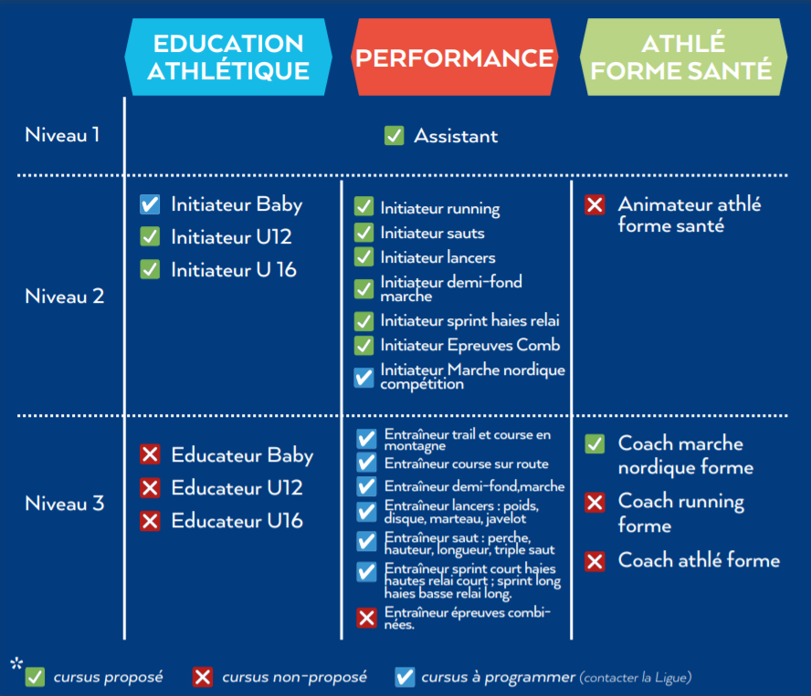
Les formations encadrement sportif
Automne 2022

Slide 8
La formation encadrement sportif
Saison automnale 2022
Prérequis obligatoires :
Modules obligatoires : | N° | Nb d’H | Dates
Responsabilité et Ethique | 001 | 3h | Samedi 23 sept. De 19h à 22h00 à Grand Quevilly Samedi 8 octobre de 9h à 12h00 à Grand Quevilly Samedi 8 octobre de 17h à 20h00 à Val de Reuil Samedi 5 novembre de 9h à 12h00 à Val de Reuil
Accueillir, animer et sécuriser | 002 | 7h | Samedi 8 octobre de 9h à 17h00 à Val de Reuil Samedi 22 octobre de 9h à 17h00 à Grand Quevilly

Slide 9
Assistant
1

Slide 10
Assistant (niveau 1)
Educ. athlé – Performance – Forme/Santé
Comment devenir entraineur assistant :
Modules obligatoires : | N° | Nb d’H | Dates
Responsabilité et Ethique | 001 | 3h | Samedi 23 sept. de 19h à 22h00 à Grand Quevilly Samedi 8 octobre de 9h à 12h00 à Grand Quevilly Samedi 8 octobre de 17h à 20h00 à Val de Reuil
Accueillir, animer et sécuriser | 002 | 7h | Samedi 8 octobre de 9h à 17h00 à Val de Reuil Samedi 22 octobre de 9h à 17h00 à Grand Quevilly

Slide 11
Initiateur ou animateur
ÉDUCATION ATHLÉTIQUE
PERFORMANCE
FORME-SANTÉ
2

Slide 12
Initiateur (niveau 2)
Educ. Athlé - U12
Module obligatoire : | N° | Nb d’H | Date et lieu
Concevoir la saison U12-U16 | 307 | 7h | Samedi 29 octobre de 9h à 17h00 à Caen
Intervenir et organiser l’activité U12 | 014 | 14h | Dimanche 30 octobre de 9h à 18h00 à Caen Et Samedi 5 novembre de 9h à 18h00 à Caen
Prérequis module 01 et 02 obligatoires !

Slide 13
Initiateur (niveau 2)
Educ. Athlé - U16
Module obligatoire : | N° | Nb d’H | Date et lieu
Concevoir la saison U12-U16 | 307 | 7h | Samedi 29 octobre de 9h à 17h00 à Caen
Gainage, placement et renforcement | 012 | 7h | Dimanche 30 octobre de 9h à 18h00 à Caen
Concevoir et intervenir dans les sauts pour les U16 | 008 | 7h | Samedi 5 novembre de 9h à 18h00 Caen
Concevoir et intervenir dans les lancers pour les U16 | 009 | 7h | Dimanche 6 novembre de 9h à 18h00 à Caen
Concevoir et intervenir dans les courses pour les U16 | 010 | 7h | Samedi 12 novembre de 9h à 18h00 à Caen
Concevoir et conduire une séance pour les U16 | 011 | 7h | Dimanche 13 novembre de 9h à 18h00 à Caen
Prérequis module 01 et 02 obligatoires !

Slide 14
Initiateur (niveau 2)
Performance - Sauts
Module obligatoire : | N° | Nb d’H | Date et lieu
Initier au développement des qualités athlétiques | 039 | 5h | Samedi 5 novembre de 13h30 à 18h30 à Val de Reuil
Gainage, placement et renforcement | 012 | 7h | Dimanche 6 novembre de 9h à 18h00 à Val de Reuil
Les fondamentaux de la motricité athlétique | 316 | 7h | Samedi 12 novembre de 9h à 18h00 à Val de Reuil
Intervenir en longueur | 032 | 3h | Dimanche 13 novembre de 9h à 12h00 à Val de Reuil
Intervenir au triple-saut | 033 | 3h | Dimanche 13 novembre de 14h à 17h00 à Val de Reuil
Intervenir en hauteur | 030 | 3h | Dimanche 20 novembre de 9h à 12h00 à Val de Reuil
 |  |  | Dimanche 20 novembre de 14h à 17h00 à Val de Reuil
Intervenir à la perche | 031 | 3h
Module obligatoire : | N° | Nb d’H | Date et lieu | S’inscrire
Prérequis module 01 et 02 obligatoires !

Slide 15
Initiateur (niveau 2)
Performance – Sprint/Haies
Module obligatoire : | N° | Nb d’H | Date et lieu
Initier au développement des qualités athlétiques | 039 | 5h | Samedi 5 novembre de 13h30 à 18h30 à Val de Reuil
Gainage, placement et renforcement | 012 | 7h | Dimanche 6 novembre de 9h à 18h00 à Val de Reuil
Les fondamentaux de la motricité athlétique | 316 | 7h | Samedi 12 novembre de 9h à 18h00 à Val de Reuil
Intervenir sur une séance de sprint court-haies hautes-relais court | 026 | 7h | Dimanche 13 novembre de 9h à 18h00 à Val de Reuil
Intervenir sur une séance de sprint long-haies basses-relais long | 040 | 7h | Dimanche 20 novembre de 9h à 18h00 à Val de Reuil
Prérequis module 01 et 02 obligatoires !

Slide 16
Initiateur (niveau 2)
Performance - Demi-fond / Marche athlétique
Module obligatoire : | N° | Nb d’H | Date et lieu
Intervenir à partir des fondamentaux en demi-fond marche et running | 027 | 11h | Samedi 22 de 9h à 18h00 et dimanche 23 octobre de 9h à 12h00 à Houlgate
Intervenir en marche athlétique | 028 | 3h | Samedi 5 novembre de 9h à 12h00 à Houlgate
Intervenir en demi-fond | 043 | 4h | Samedi 5 novembre de 14h à 18h00 à Houlgate
Gainage, placement et renforcement | 012 | 7h | Dimanche 6 novembre de 9h à 18h00 à Houlgate
Prérequis module 01 et 02 obligatoires !

Slide 17
Initiateur (niveau 2)
Performance Running
Module obligatoire : | N° | Nb d’H | Date et lieu
Intervenir à partir des fondamentaux en demi-fond marche et running | 027 | 11h | Samedi 22 de 9h à 18h00 et dimanche 23 octobre de 9h à 12h00 à Houlgate
Intervenir en running | 041 | 7h | Samedi 5 novembre de 9h à 18h00 à Houlgate
Gainage, placement et renforcement | 012 | 7h | Dimanche 6 novembre de 9h à 18h00 à Houlgate
Prérequis module 01 et 02 obligatoires !

Slide 18
Animateur (niveau 2)
Running Forme
Module obligatoire : | N° | Nb d’H | Date et lieu
Gainage, placement et renforcement | 012 | 7h | Samedi 6 novembre de 9h à 18h00 à Houlgate
Concevoir une séance forme-santé | 070 | 7h | Samedi 12 novembre de 9h à 18h00 à Houlgate
Intervenir sur une séance d’athlé-forme | 073 | 7h | Dimanche 13 novembre de 9h à 18h00 à Houlgate
Intervenir sur une séance de running forme | 072 | 7h | Samedi 26 novembre de 9h à 18h00 à Houlgate
Organiser une sortie en milieu naturel | 074 | 4h | Dimanche 27 novembre de 9h à 13h00 à Houlgate
Prérequis module 01 et 02 obligatoires !

Slide 19
Animateur (niveau 2)
Marche nordique Forme
Module obligatoire : | N° | Nb d’H | Date et lieu
Gainage, placement et renforcement | 012 | 7h | Samedi 6 novembre de 9h à 18h00 à Houlgate
Concevoir une séance forme-santé | 070 | 7h | Samedi 12 novembre de 9h à 18h00 à Houlgate
Intervenir sur une séance d’athlé-forme | 073 | 7h | Dimanche 13 novembre de 9h à 18h00 à Houlgate
Intervenir sur une séance de marche nordique forme | 071 | 7h | Samedi 26 novembre de 9h à 18h00 à Houlgate
Organiser une sortie en milieu naturel | 074 | 4h | Dimanche 27 novembre de 9h à 13h00 à Houlgate
Prérequis module 01 et 02 obligatoires !

Slide 20
Modalités d’inscription

Slide 21
Modalités d’inscription aux
Formations en Normandie
S'inscrire à une formation par étapes :
Etape 1 : Rechercher une formation
Etape 2 : M'inscrire en ligne
Etape 3 : M'inscrire sur la plateforme formation
https://www.formation-athle.fr/bienvenue
Etape 4 : Suivre mon inscription / Accès à mon espace personnel

Slide 22
Examens
Validation
du diplôme

Slide 23
Examens
à l’issu des formations
Domaine Encadrement
Assistant
Initiateur ou animateur
Entraineur ou éducateur
Certification club
Evaluation terrain
+ dossier individuel
Evaluation terrain
+ dossier individuel + écrit

Slide 24
LIVRET DE FORMATIONS ENCADREMENT SPORTIF
Contacts :
CTS en charge des formations encadrement sportif
Pascal Machat – 06.11.78.25.85
pascalmachat@aol.com
Salariée administrative
Valérie Lancestre – 02.32.72.65.74
normandie.athle@orange.fr

